Slide 1
Chào mừng
quý thầy cô
về dự giờ thăm lớp

Slide 2
- Kể tên một số phương tiện giao tiếp phi ngôn ngữ mà em biết.
- Em thường nhìn thấy các phương tiện giao tiếp phi ngôn ngữ xuất hiện trong các loại VB nào? Chúng được sử dụng nhằm mục đích gì?

Slide 3
1. Phương tiện giao tiếp phi ngôn ngữ là gì?
=> Phương tiện giao tiếp phi ngôn ngữ: là những hình ảnh, số liệu, biểu đồ, sơ đồ,… góp phần chuyển tải ý tưởng, quan điểm trong giao tiếp.
2. Khi sử dụng các phương tiện giao tiếp phi ngôn ngữ cần đáp ứng các yêu cầu gì?
=> Việc sử dụng các phương tiện giao tiếp phi ngôn ngữ cần đáp ứng các yêu cầu sau:
- Lựa chọn các hình ảnh, số liệu, biểu đồ, sơ đồ,…liên quan trực tiếp đến luận điểm của bài viết.
- Sử dụng đúng thời điểm.
- Đưa ra các chỉ dẫn cần thiết.
- Chú thích cho các hình ảnh, số liệu, biểu đồ, sơ đồ,… trong bài viết; giải thích rõ về vị trí, ý nghĩa của hình ảnh, số liệu, biểu đồ, sơ đồ,… ; nêu nguồn dẫn (nếu dẫn lại từ nguồn khác, bài khác).

Slide 4
NGỮ VĂN
LỚP
10
BÀI 5: NGHỆ THUẬT TRUYỀN THỐNG (CHÈO / TUỒNG)
B. THỰC HÀNH TIẾNG VIỆT
PHƯƠNG TIỆN GIAO TIẾP PHI NGÔN NGỮ (Tiếp theo)

Slide 5
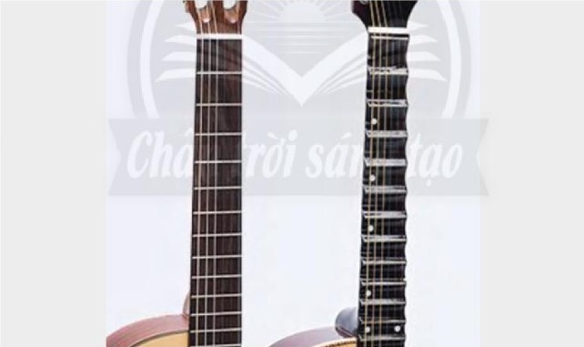
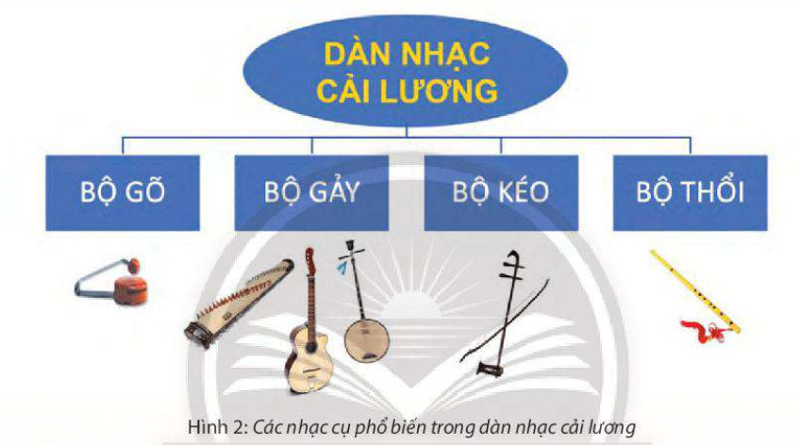
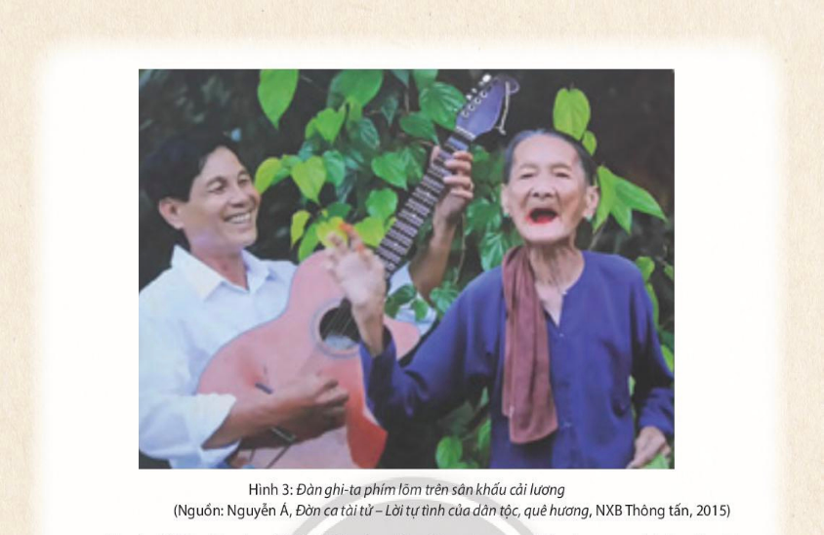
NGỮ VĂN
LỚP
10
NGHỆ THUẬT TRUYỀN THỐNG
Câu 1a. Các hình ảnh được sử dụng trong văn bản Đàn ghi-ta phím lõm trong dàn nhạc cải lương giúp bạn hiểu thêm điều gì về các thông tin chính mà văn bản truyền tải?
Hình 1: Cần đàn ghi ta thường và cần đàn ghi ta phím lõm
=> Các hình ảnh được sử dụng trong văn bản Đàn ghi-ta phím lõm trong dàn nhạc cải lương giúp chúng ta hiểu thêm được là cây đàn ghi-ta phím lõm trông như thế nào, nó nằm ở vị trí nào và được sử dụng rộng rãi ra sao trong dàn nhạc cải lương.

Slide 6
NGỮ VĂN
LỚP
10
NGHỆ THUẬT TRUYỀN THỐNG
Tác dụng:
minh hoạ cho thông tin đàn ghi-ta phím lõm được tạo nên do người nghệ nhân Việt Nam cải tiến cây đàn ghi-ta thường, khoét lõm các cung đàn trên cần để tạo hiệu ứng ngân rung đặc biệt; giúp người đọc dễ liên hệ tên gọi “ghi-ta phím lõm” với hình dáng của đàn.
Hình 1: Cần đàn ghi ta thường và cần đàn ghi ta phím lõm

Slide 7
NGỮ VĂN
LỚP
10
NGHỆ THUẬT TRUYỀN THỐNG
Tác dụng:
Sơ đồ nhánh vừa cho thấy tổng thể các bộ nhạc cụ, vừa cho thấy các nhạc cụ chính trong dàn nhạc cải lương, cách phân loại, gọi tên bộ nhạc cụ/ nhạc cụ; giúp người đọc hình dung rõ vị trí của cây đàn ghi-ta phím lõm trong dàn nhạc cải lương.

Slide 8
NGỮ VĂN
LỚP
10
NGHỆ THUẬT TRUYỀN THỐNG
Tác dụng:
Giúp người đọc thấy đọc mối liên hệ khăng khít giữa cây đàn ghi-ta phím lõm với nghệ thuật cải lương, cũng như sự gắn bó giữa những danh cầm (nghệ sĩ đàn ghi-ta phím lõm) với các nghệ sĩ cải lương.

Slide 9
NGỮ VĂN
LỚP
10
NGHỆ THUẬT TRUYỀN THỐNG
Câu 1b.Nhận xét về cách tác giả văn bản chú thích các hình ảnh đính kèm: độ dài của phần chú thích hình ảnh, mối liên hệ giữa hình ảnh và phần chú thích với văn bản chính,...
Hình 1: Cần đàn ghi ta thường và cần đàn ghi ta phím lõm
=> Mỗi hình ảnh đều được đi kèm phần chú thích để nói lên hình ảnh nói về ai, về cái gì, chứng minh cho điều gì. Độ dài của các phần chú thích khá hợp lý, gọn gàng so với bố cục văn bản.

Slide 10
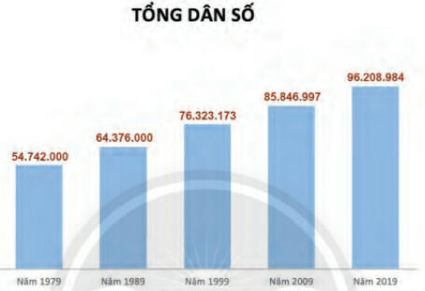
NGỮ VĂN
LỚP
10
NGHỆ THUẬT TRUYỀN THỐNG

Slide 11
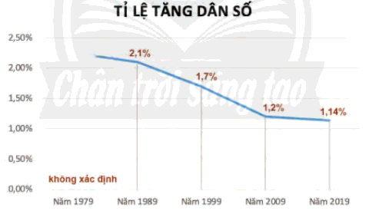
NGỮ VĂN
LỚP
10
NGHỆ THUẬT TRUYỀN THỐNG

Slide 12
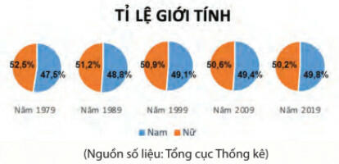
NGỮ VĂN
LỚP
10
NGHỆ THUẬT TRUYỀN THỐNG

Slide 13
NGỮ VĂN
LỚP
10
NGHỆ THUẬT TRUYỀN THỐNG
Câu 2. Theo em, có thể thay thế các biểu đồ trong ba hình ảnh minh họa trên bằng dạng khác không? Vì sao?
Gợi ý: Thử đưa ra một số khả năng thay thế.
Cụ thể: Thay thế biểu đồ tròn (H.3) bằng biểu đồ đường (H.2) hay biểu đồ cột (H.1) được không? Từ đó rút ra kết luận .

Slide 14
NGỮ VĂN
LỚP
10
NGHỆ THUẬT TRUYỀN THỐNG
*Biều đồ hình tròn: dùng để mô tả tỷ lệ các thành phần trong một tổng thể.
*Biểu đồ đường: thể hiện tiến trình phát triển của đối tượng qua thời gian.
*Biểu đồ cột: mô tả sự phát triển của một đối tượng, so sánh tương quan về độ lớn giữa các đại lượng
Dạng biểu đồ tròn thường không dùng thay thế cho biểu đồ cột hoặc biểu đồ đường và ngược lại. Vì biểu đồ tròn mô tả tỷ lệ các thành phần trong một tổng thể (100%) trong khi 2 loại biểu đồ còn lại không có tác dụng như vậy. Tuy nhiên, trong trường hợp này, vẫn có thể dùng biểu đồ cột để mô tả các số liệu về giới tính trong biểu đồ tròn (Hình 3)

Slide 15
NGỮ VĂN
LỚP
10
NGHỆ THUẬT TRUYỀN THỐNG
Dạng biểu đồ cột và biểu đồ đường có thể thay thế cho nhau vì có cùng tác dụng mô tả tiến trình phát triển của đối tượng hoặc so sánh độ lớn giữa các đối tượng. Tuy nhiên khi cần biểu thị tiến trình phát triển của nhiều đối tượng thì dạng biểu đồ đường sẽ phù hợp hơn.
=> Kết luận: Mỗi dạng biểu đồ thường có chức năng, ưu thế riêng trong việc truyền tải thông tin, minh họa thông tin. Người viết cần cân nhắc kỹ khi thiết kế biểu đồ mô tả các số liệu. Trong trường hợp cần và có thể thay thế thì phải cân nhắc kỹ và có những điều chỉnh cho phù hợp

Slide 16
NGỮ VĂN
LỚP
10
NGHỆ THUẬT TRUYỀN THỐNG
Câu 3. Sưu tầm ít nhất một văn bản thông tin trên sách báo, mạng xã hội,.. trong đó có sử dụng biểu đồ. Giải thích tác dụng của biểu đồ đó.

Slide 17
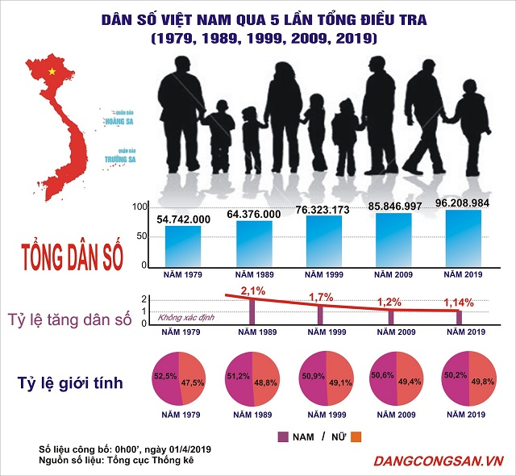
NGỮ VĂN
LỚP
10
NGHỆ THUẬT TRUYỀN THỐNG
Ví dụ: Vì sao tỉ lệ gia tăng dân số tự nhiên giảm nhưng dân số vẫn tăng nhanh?
Tỉ lệ gia tăng dân số tự nhiên ở Việt Nam có xu hướng giảm nhưng dân số vẫn tăng nhanh đó là bởi các nguyên nhân tác động đến cơ cấu và sự gia tăng dân số. Thứ nhất nước ta là nước có dân số đông với quy mô dân số lớn, cơ cấu dân số trẻ và phụ nữ trong độ tuổi sinh sản cao. Thứ hai tỉ lệ gia tăng dân số giảm nhưng vẫn là một nước có tỉ lệ gia tăng dân số cao trên thế giới, ước tính mỗi năm nước ta tăng thêm khoảng 1 triệu dân.
Do đó mặc dù tỉ lệ gia tăng dân số tự nhiên giảm nhưng dân số của nước ta vẫn tăng nhanh. Đây là một cơ hội lớn và cũng đặt ra nhiều thách thức trong công cuộc phát triển kinh tế, xã hội của nước nhà. Từ đó đòi hỏi nhà nước phải có những chính sách cụ thể tác động trực tiếp vào sự gia tăng dân số đi đôi với phát triển nền kinh tế để đảm bảo toàn dân có chất lượng cuộc sống tốt, ngang bằng với các quốc gia đang phát triển trên thế giới.
(Theo wesite https://hau1.edu.vn/, chuyên mục Đời sống, tháng 3/ 2021)

Slide 18
NGỮ VĂN
LỚP
10
NGHỆ THUẬT TRUYỀN THỐNG
Ví dụ: Vì sao tỉ lệ gia tăng dân số tự nhiên giảm nhưng dân số vẫn tăng nhanh?
=>Tác dụng của biểu đồ: VB sử dụng inforgraphic, trong đó có chứa cả 3 dạng biểu đồ cột, biểu đồ đường, biểu đồ tròn. Biểu đồ giúp người đọc dễ hình dung nội dung thông tin chính của bài báo: mặc dù tỉ lệ gia tăng dân số tự nhiên giảm nhưng dân số Việt Nam vẫn tăng nhanh giai đoạn 1979 – 2019.

Slide 19
NGỮ VĂN
LỚP
10
NGHỆ THUẬT TRUYỀN THỐNG
Câu 3. Sưu tầm ít nhất một văn bản thông tin trên sách báo, mạng xã hội,.. trong đó có sử dụng biểu đồ. Giải thích tác dụng của biểu đồ đó.

Slide 20
TỪ ĐỌC ĐẾN VIẾT
Viết một đoạn văn (khoảng 200 chữ) trình bày ý kiến của bạn về việc bảo tồn một loại hình nghệ thuật, một nhạc cụ, một kiểu trang phục,... truyền thống của dân tộc, trong đó có sử dụng các phương tiện giao tiếp phi ngôn ngữ.

Slide 21
HƯỚNG DẪN VIẾT ĐOẠN VĂN
*Về nội dung:
Trình bày ý kiến của bạn về việc bảo tồn một loại hình nghệ thuật, một nhạc cụ, một kiểu trang phục,... truyền thống của dân tộc.
* Về hình thức:
+ Dung lượng đoạn văn khoảng 200 chữ; đảm bảo hình thức đoạn văn.
+ Đoạn văn cần đảm bảo yêu cầu về chính tả, ngữ pháp, không mắc lỗi về mạch lạc và liên kết.
+ Có sử dụng các phương tiện giao tiếp phi ngôn ngữ (hình ảnh, số liệu, biểu đồ, sơ đồ,….)

Slide 22
Viết nhanh bản thảo đoạn văn theo gợi ý:
+ Em sẽ trình bày ý kiến về việc bảo tồn một loại hình nghệ thuật, một nhạc cụ hay một kiểu trang phục,… truyền thống nào?
+ Vì sao cần bảo tồn loại hình nghệ thuật/ nhạc cụ/ kiểu trang phục,… truyền thống đó?
+ Có những giải pháp nào có thể thực hiện để bảo tồn loại hình nghệ thuật/ nhạc cụ/ kiểu trang phục,… truyền thống đó?
+ Ý nghĩa của việc bảo tồn loại hình nghệ thuật/ nhạc cụ/ kiểu trang phục,… truyền thống đó.

Slide 23
Bảng kiểm đoạn văn
STT | Tiêu chí | Đạt | Chưa đạt
Mở đoạn | Giới thiệu về loại hình nghệ thuật/ loại nhạc cụ/ kiểu trang phục,… truyền thống của dân tộc, nêu định hướng của đoạn văn về vấn đề bảo tồn.
Thân đoạn | Nêu suy nghĩ, ý kiến của bản thân về sự cần thiết, ý nghĩa của việc bảo tồn loại hình nghệ thuật/ loại nhạc cụ/ kiểu trang phục,… truyền thống của dân tộc; các giải pháp cụ thể để bảo tồn,…
 | Lập luận chặt chẽ, thể hiện được những suy nghĩ của bản thân về vấn đề bảo tồn một loại hình nghệ thuật/ một nhạc cụ/ một kiểu trang phục,… truyền thống của dân tộc.
Kết đoạn | Nêu khái quát giá trị và ý nghĩa của việc bảo tồn một loại hình nghệ thuật/loại nhạc cụ/kiểu trang phục truyền thống.
Kĩ năng trình bày, diễn đạt | Đảm bảo hình thức đoạn văn với dung lượng khoảng 200 chữ.
 | Đoạn văn đảm bảo tính liên kết, mạch lạc trong đoạn văn
 | Đoạn văn đảm bảo về yêu cầu về chính tả, cách sử dụng từ ngữ, ngữ pháp.
 | Đoạn văn có sử dụng các phương tiện giao tiếp phi ngôn ngữ (hình ảnh, số liệu, biểu đồ, sơ đồ,….)

Slide 24
Cảm ơn quý thầy cô và các em
đã chú ý theo dõi

